Slide 1





CHÀO MỪNG THẦY CÔ VÀ CÁC EM
Tiếng Việt
Nói và nghe: Bài học quý
Lớp : 4A4
Giáo viên: Nguyễn Thị Quỳnh

Slide 2
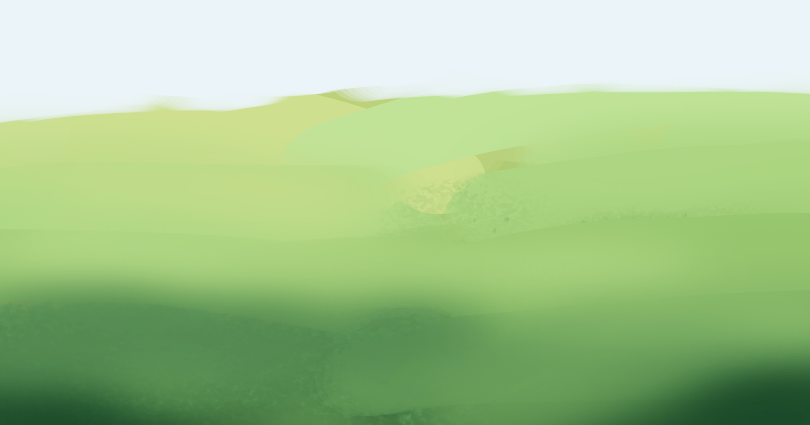
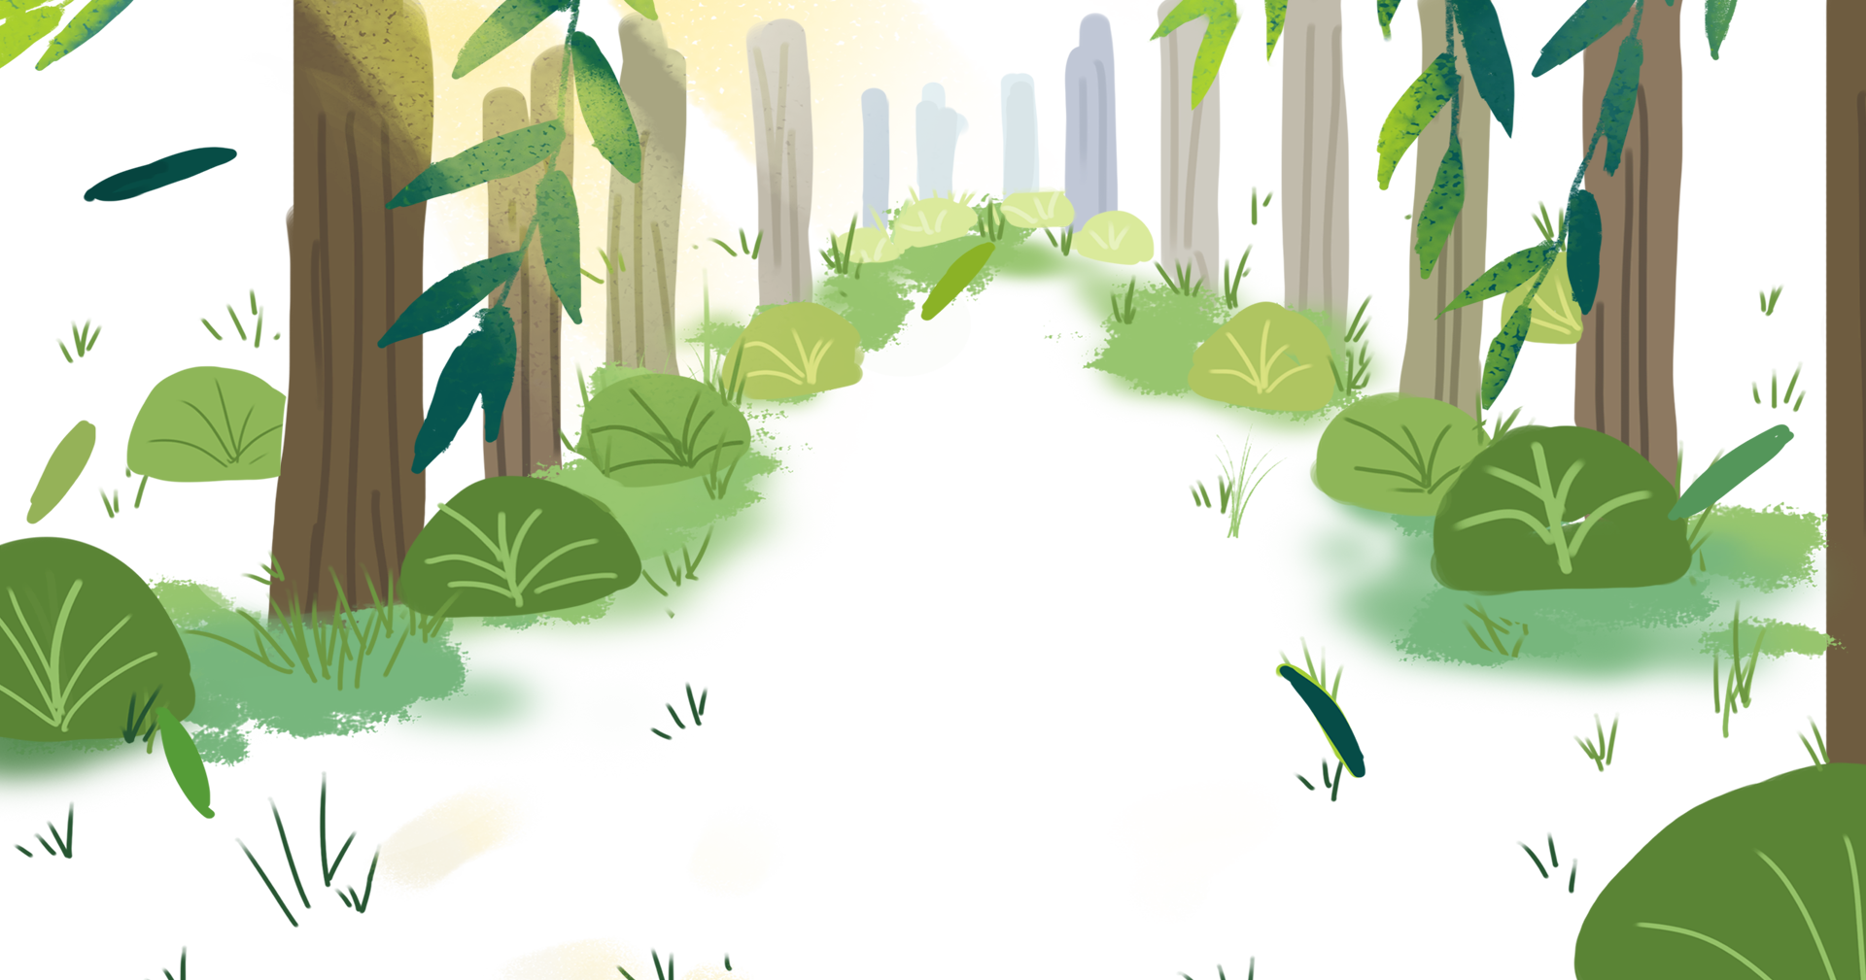





Slide 3
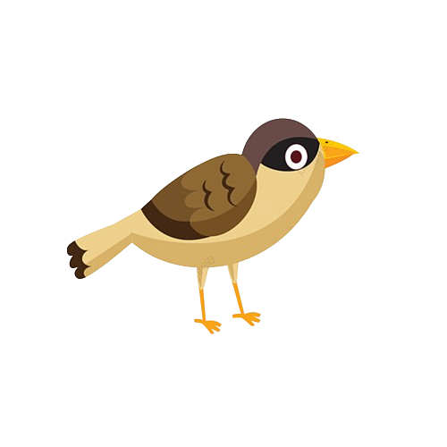



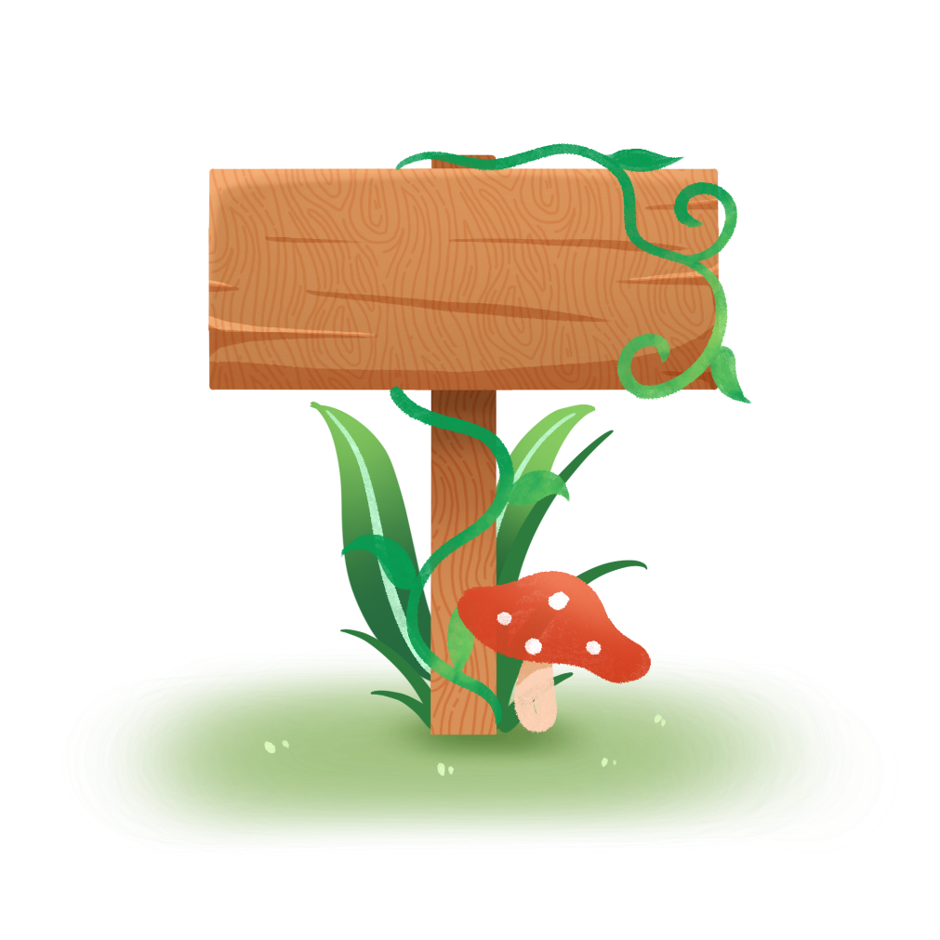
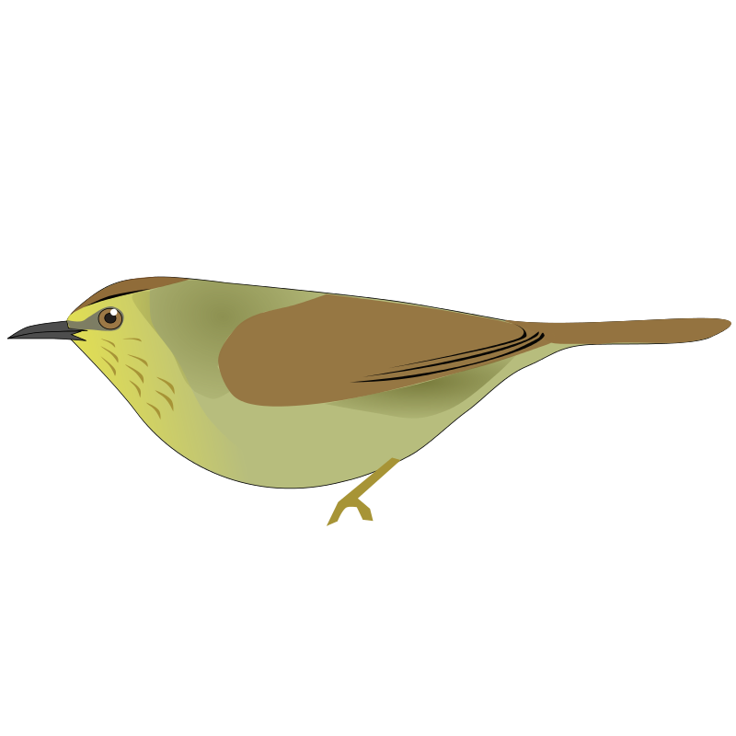

Notes:
Chim chích là loài chim rất hay trèo. Ngoài ra chim chích có tính tình như thế nào chúng ta cùng tìm hiểu qua câu chuyện Bài học quý

Slide 4


1. Nghe kể chuyện và ghi lại những chi tiết quan trọng.

Slide 5
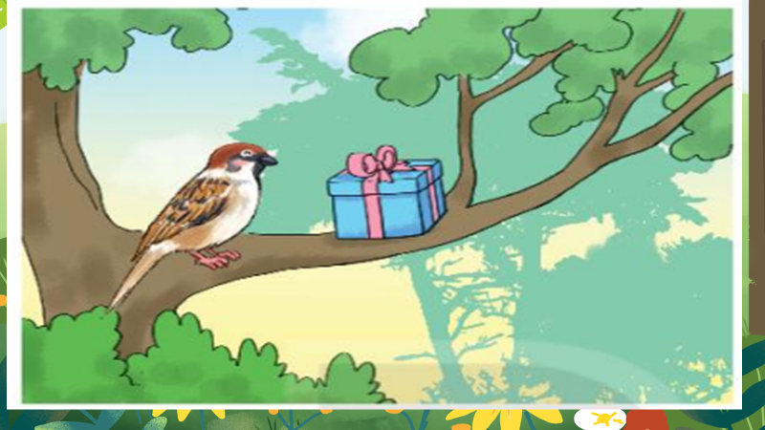
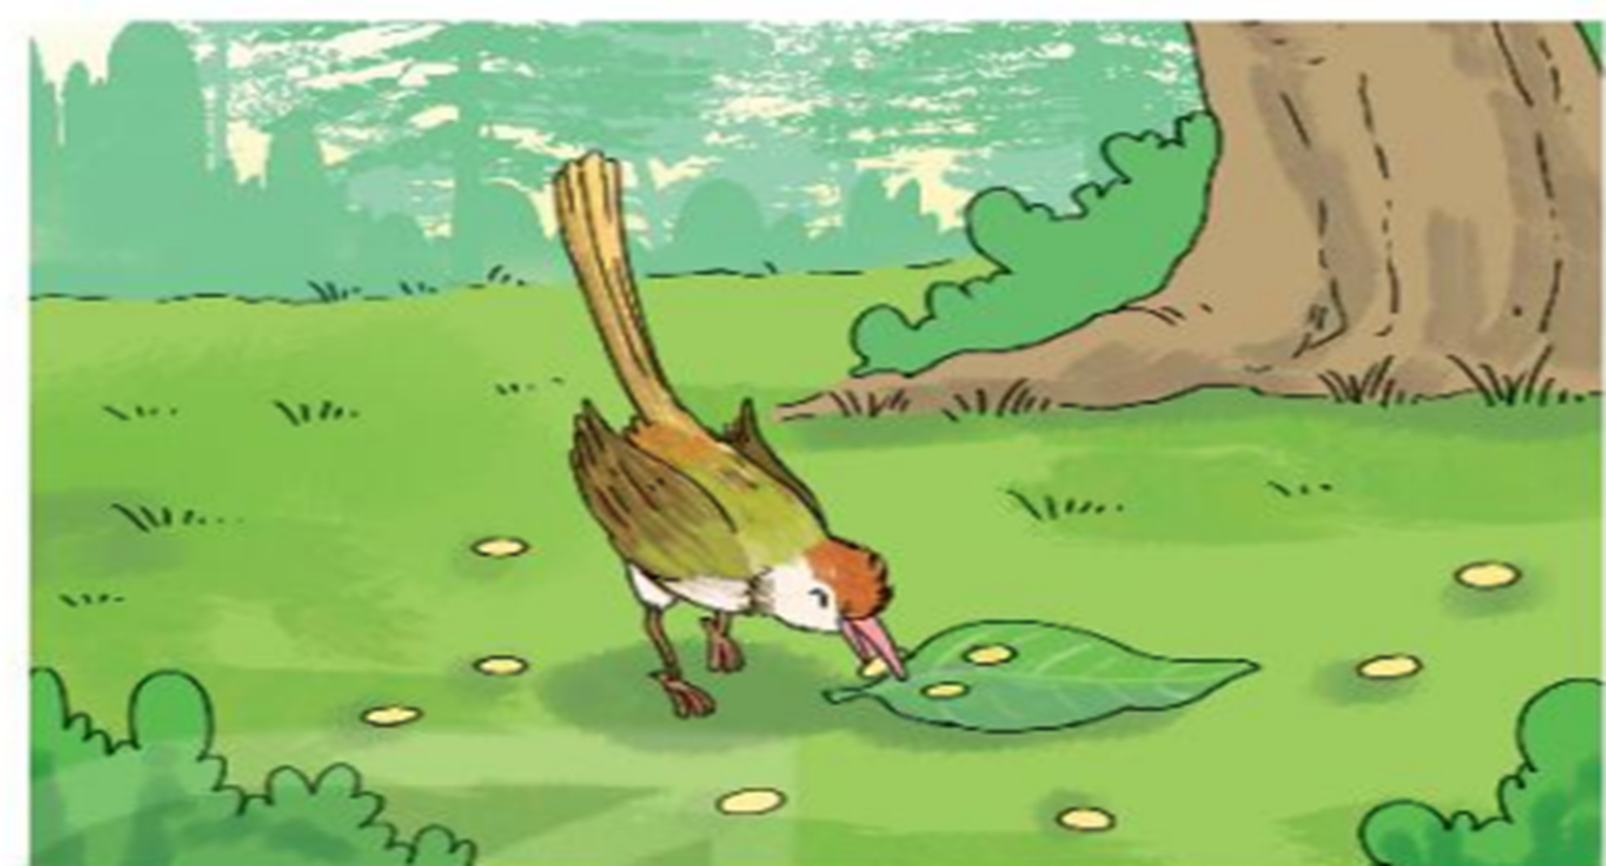
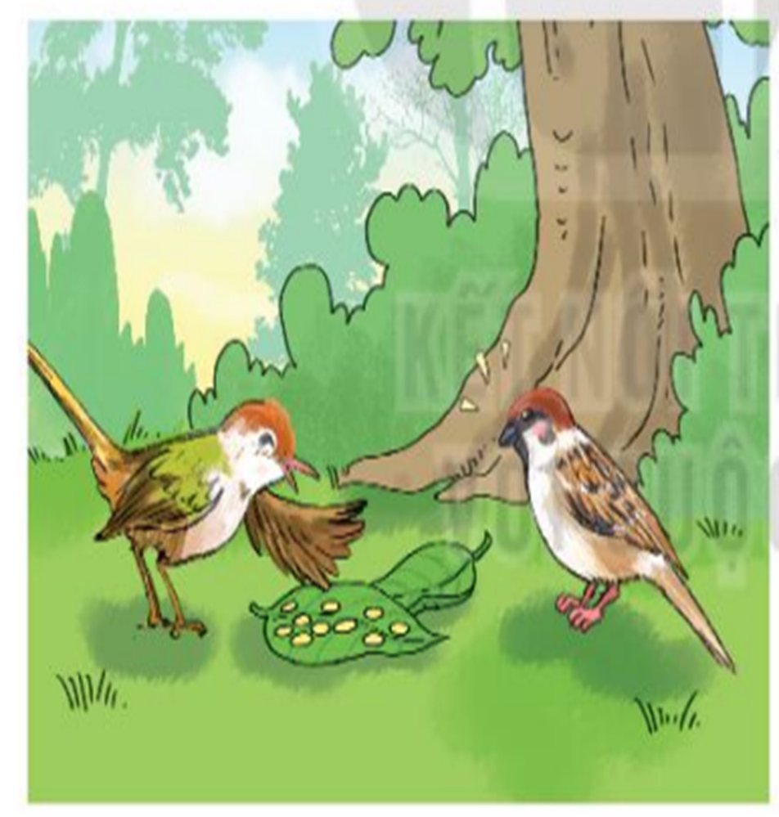
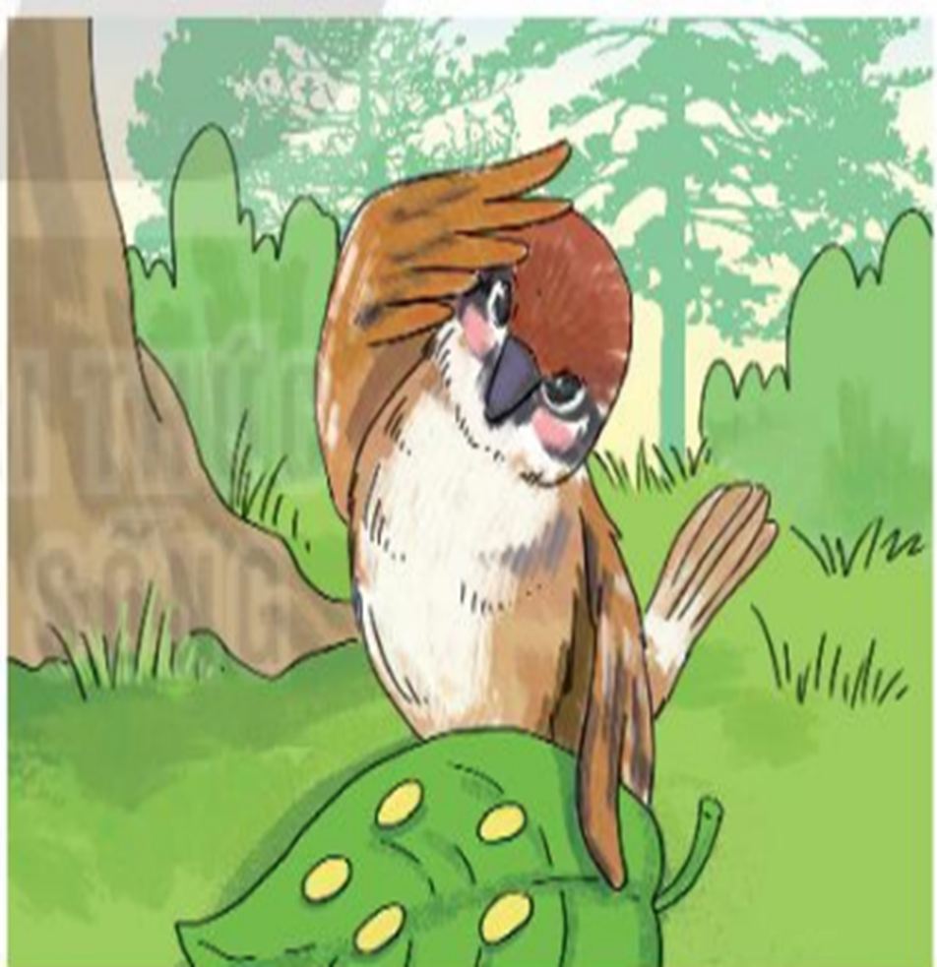

Slide 6
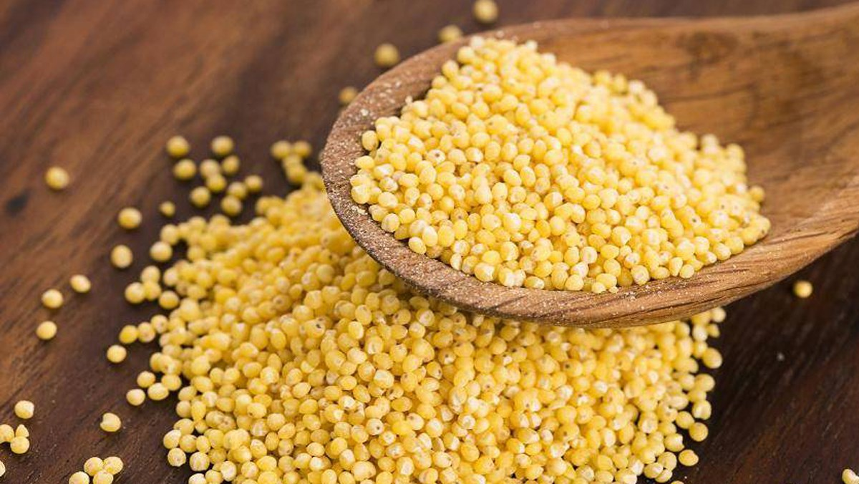

Slide 7
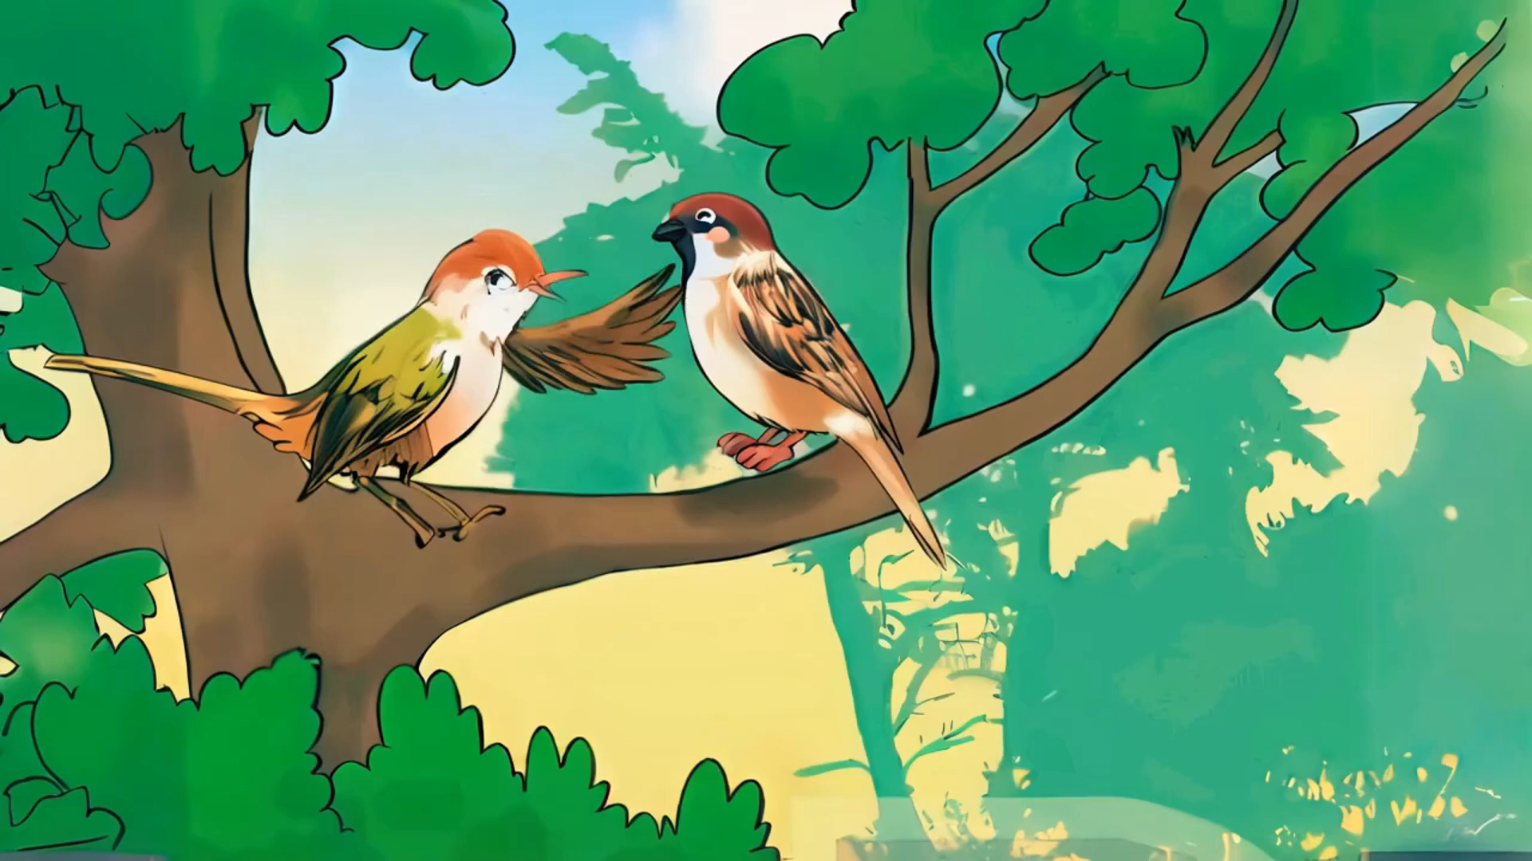
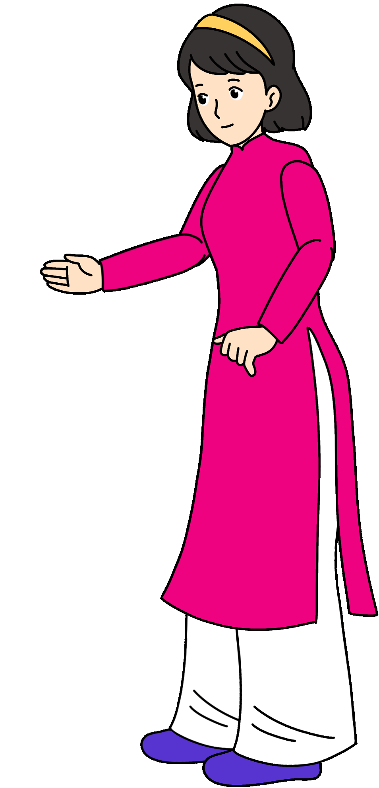

Slide 8
2. Dựa vào tranh minh họa và câu hỏi gợi ý, kể lại câu chuyện

Slide 9
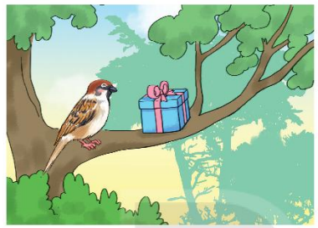

Slide 10


Slide 11



Slide 13
3. Tóm tắt câu chuyện
3. Tóm tắt câu chuyện

Slide 14


Slide 15

Về nhà:
1. Chia sẻ với người thân suy nghĩ của em về nhân vật chim sẻ hoặc nhân vật chim chích trong câu chuyện Bài học quý
2. Tìm đọc bài thơ về tình yêu thương giữa con người với con người hoặc giữa con người với con vật.

Slide 16


